Slide 1
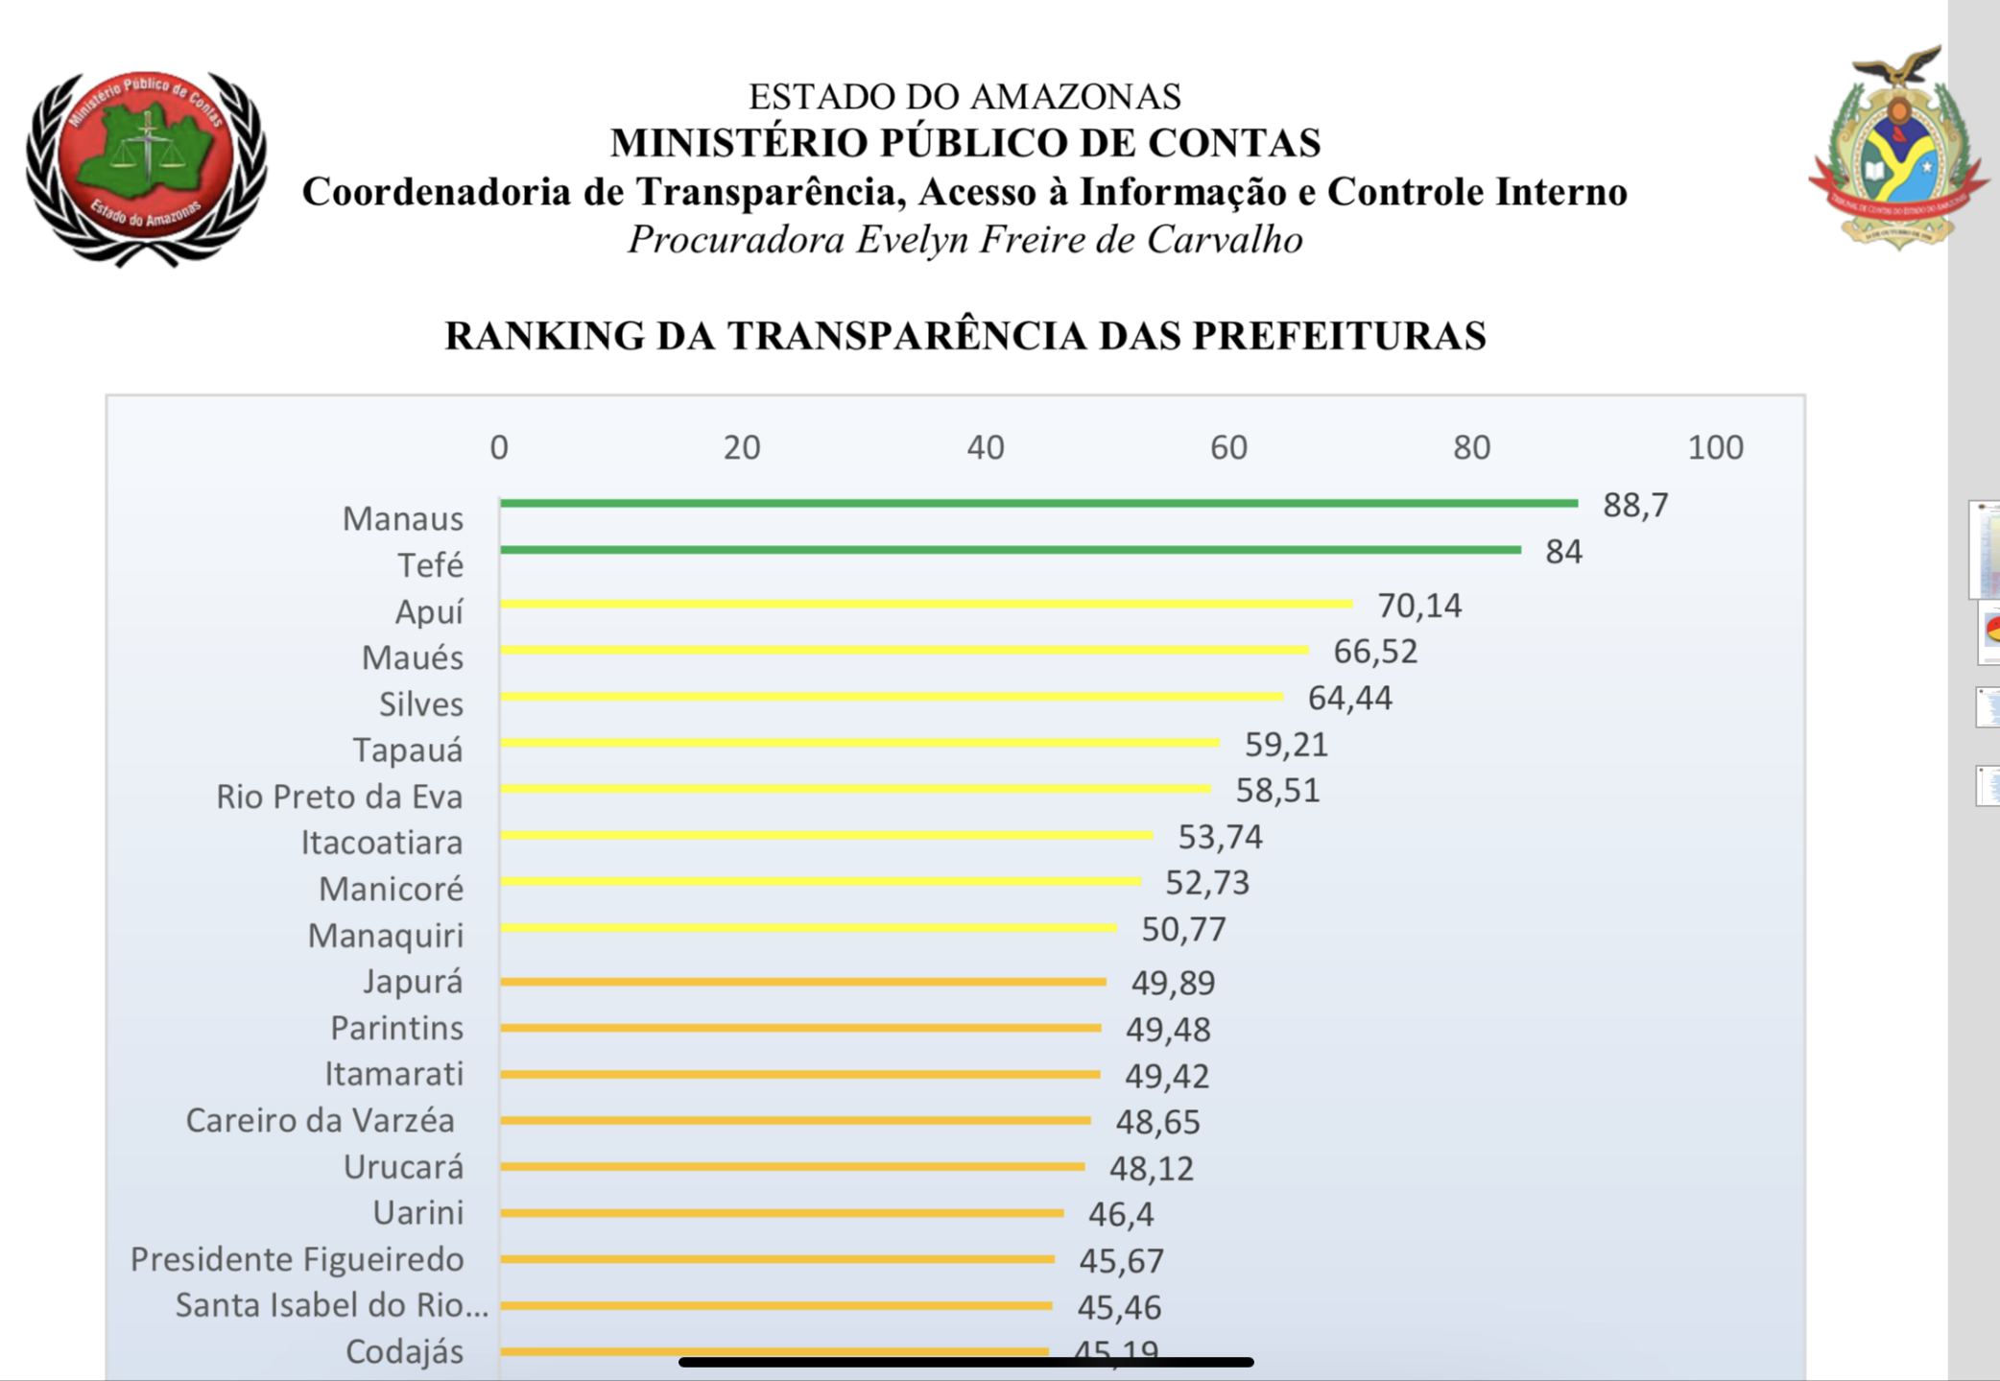

Slide 2
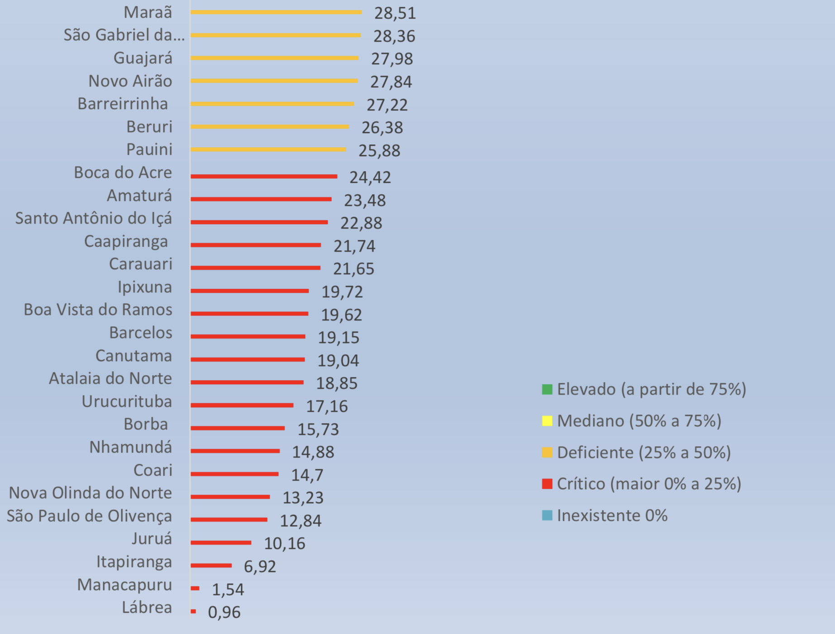

Slide 3
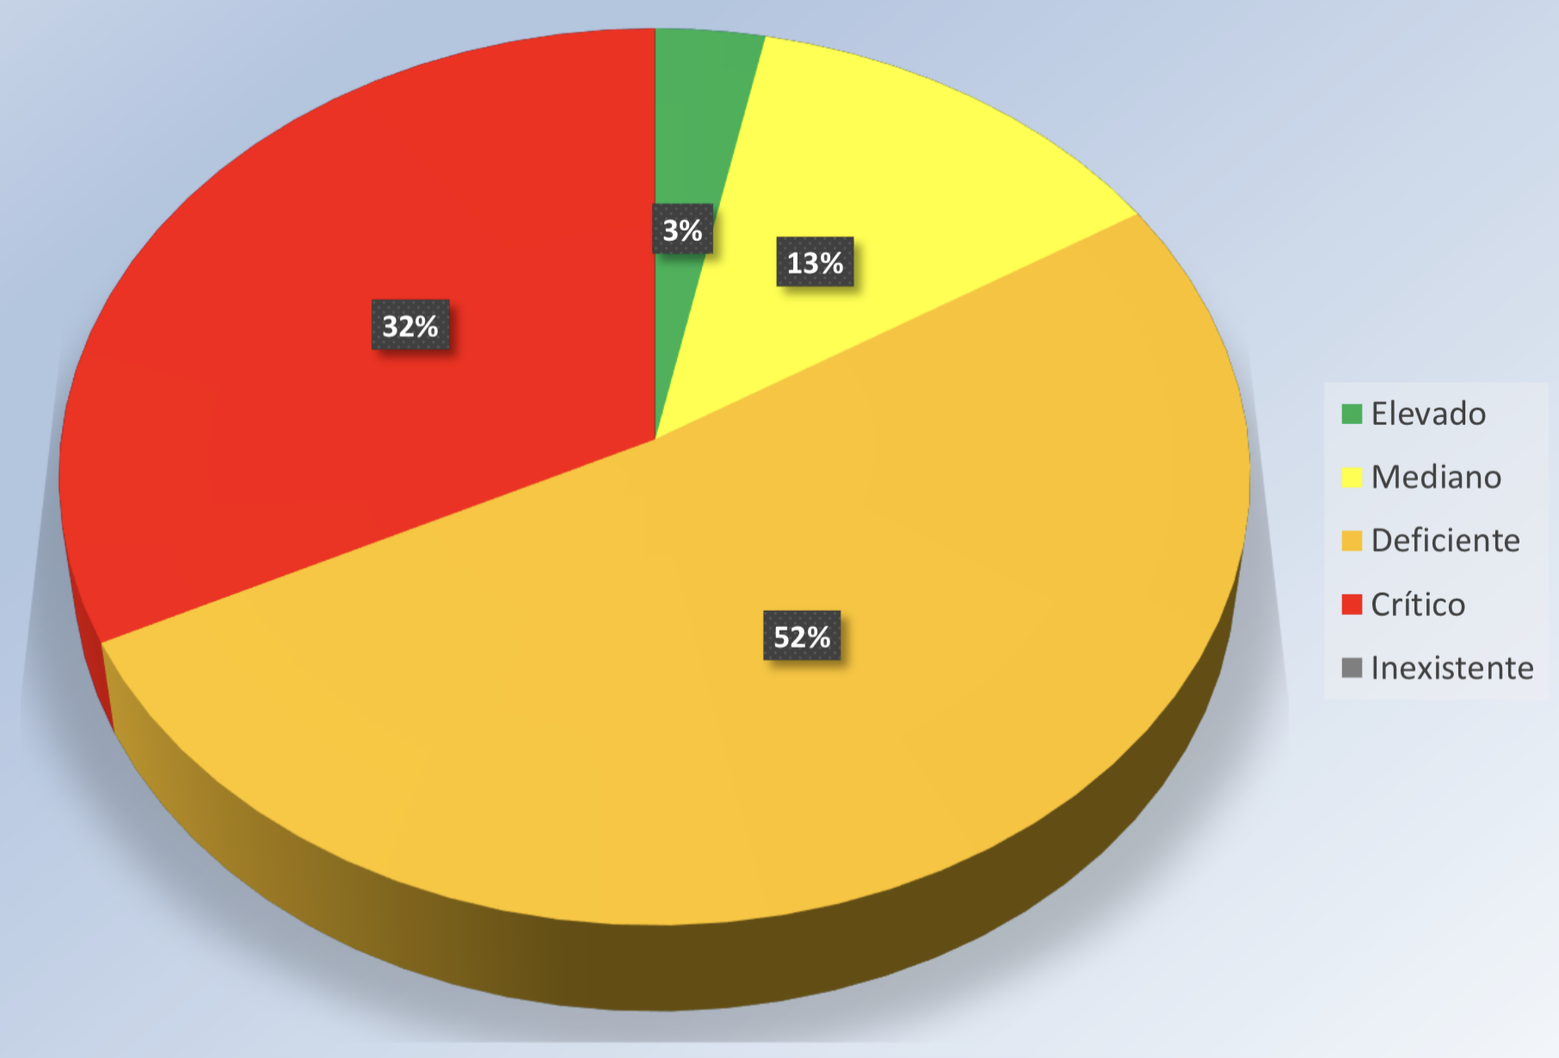
RANKING DA TRANSPARÊNCIA DAS PREFEITURAS
PORCENTAGEM CONCEITUAL

Slide 4
